Slide 1
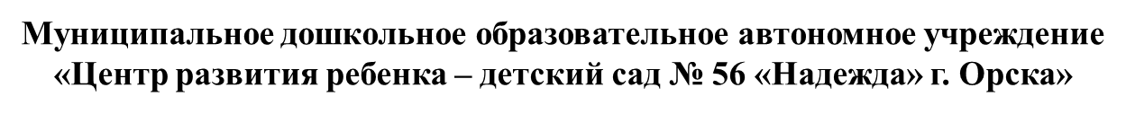
«Наставничество, как модель эффективного педагогического сопровождения участников образовательных отношений»
Образовательный проект
Подготовила:
Старший воспитатель
высшей кв. категории
Батурина Наталья Юрьевна

Slide 2
Нормативные документы
Федеральный закон «Об образовании в Российской Федерации» № 273-ФЗ
от 29.12.2012 г.
Приказ Минтруда России «Об утверждении профессионального стандарта «Педагог», утв. приказом Минтруда России № 544-н от 18.10.2013 г.
Приказ от 17.10.2013 г. № 1155 «Об утверждении федерального государственного образовательного стандарта дошкольного образования»
Методическая работа в ДОУ
Процесс проектирования стратегии
Повышение профессиональной компетенции
Формирование мотивации к самообразованию

Slide 3

Профессиональные дефициты
Профессиональная ответственность,
Самостоятельность,
Ориентированность на саморазвитие,
Выполнение нескольких задач одновременно,
Оперативно переучиваться и перестраивать свою деятельность.

Slide 4
Результаты анкетирования педагогов
Профессиональные дифициты в области | Педагоги ОО, испытывающие затруднения в 2020 году
методической компетенции | 30 %
технологической компетенции | 40 %
исследовательской компетенции | 37 %
проектной компетенции | 25 %
ИКТ компетенции | 58 %

Slide 5
Стаж работы педагогических работников в 2020 г.:

Slide 6

Образовательный проект
«Перспективы роста»
ЦЕЛЬ: использование наставничества для снижения профессиональных
дефицитов у педагогов дошкольной организации
ЗАДАЧИ:
Помочь в личностной и социально-педагогической адаптации;
Включить молодого специалиста и педагога-стажиста в самообразовательную и исследовательскую деятельность;
Развить профессиональное мышление и готовность к инновационным преобразованиям;
Предупредить наиболее типичные ошибки, противоречия и затруднения в трудовой деятельности;
Стимулировать развитие индивидуального стиля творческой деятельности.

Slide 7


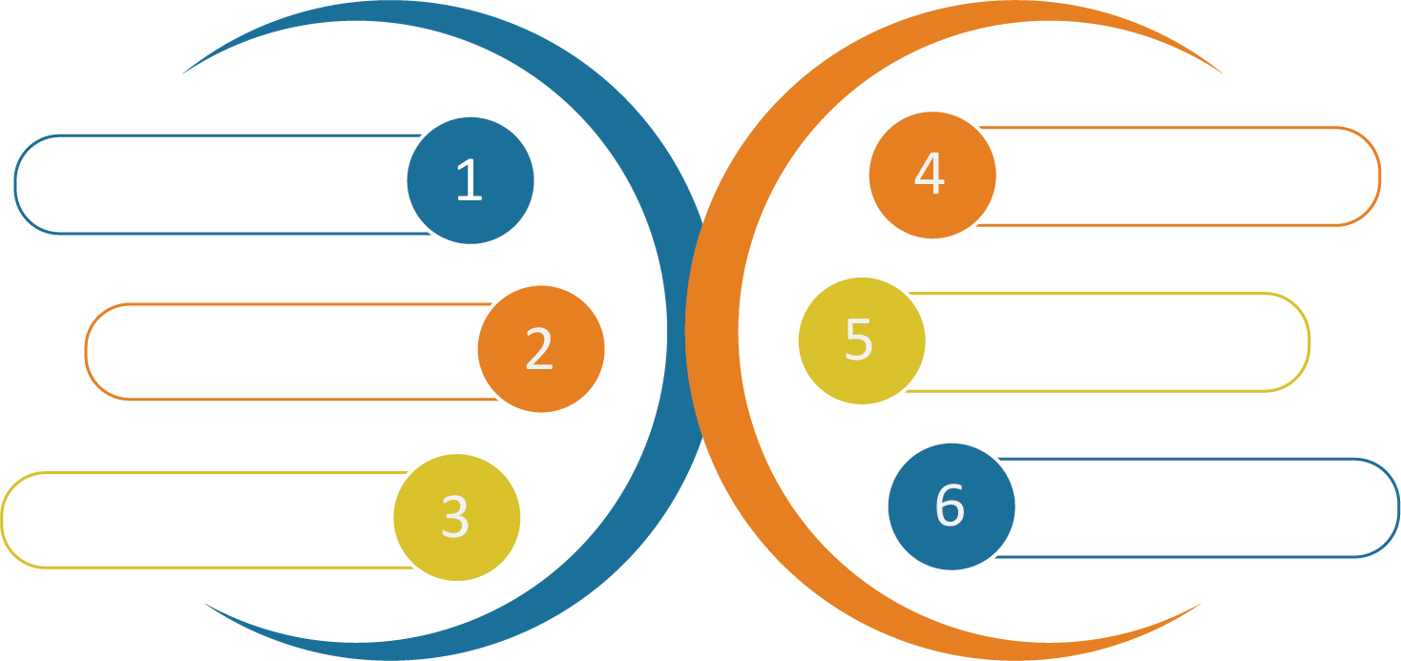
Модель «Наставничество»
«Наставник»
«Студент»
«Реверсив»
«Гармония»
«Партнёры»
«Вожатый»

Slide 8
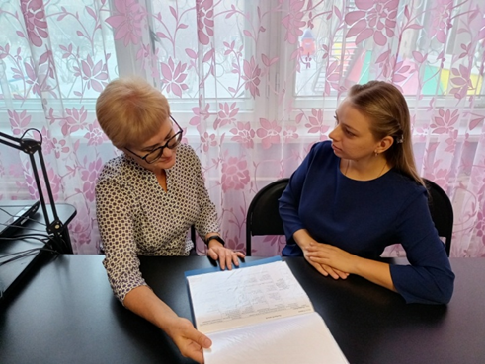
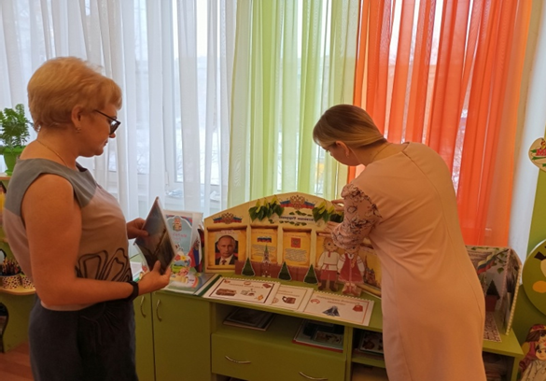
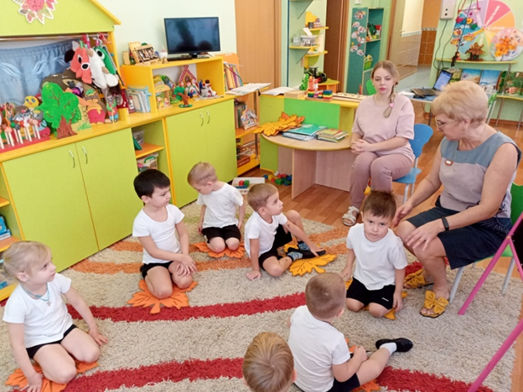
«Педагог-наставник – молодой специалист». Целевое индивидуальное наставничество: взаимодействие молодого специалиста с опытным педагогом в рамках дошкольной организации: методические консультации, посещение и взаимопосещение занятий, режимных моментов.
«Наставник»

Slide 9
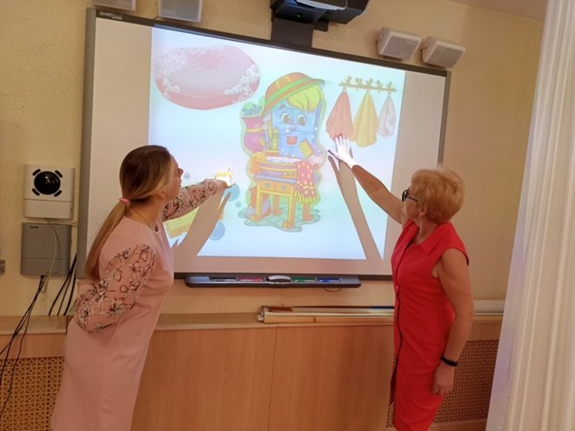
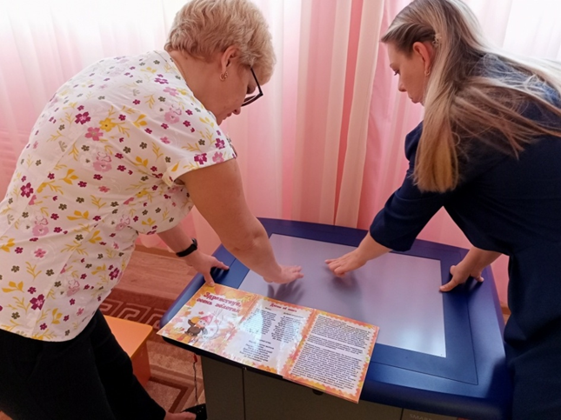
«Молодой специалист – педагог-наставник». Партнерское наставничество: профессионал младшего возраста становится наставником опытного работника по вопросам новых тенденций, технологий, а опытный педагог становится наставником молодого педагога в вопросах методики и организации учебно-воспитательного процесса.
«Реверсив»

Slide 10
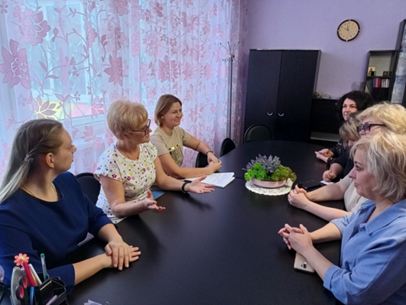
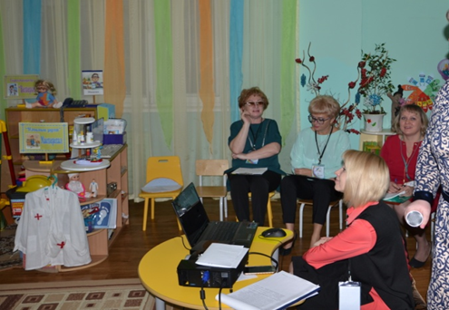
«Целевые микрогруппы педагогов». Создание микрогрупп из педагогов дошкольного учреждения, объединенных одной творческой целью: мастер-классы, открытые занятия, мастер-сессии победителей и призеров профессиональных конкурсов, создание профессиональных сайтов педагогов.
«Партнёры»

Slide 11
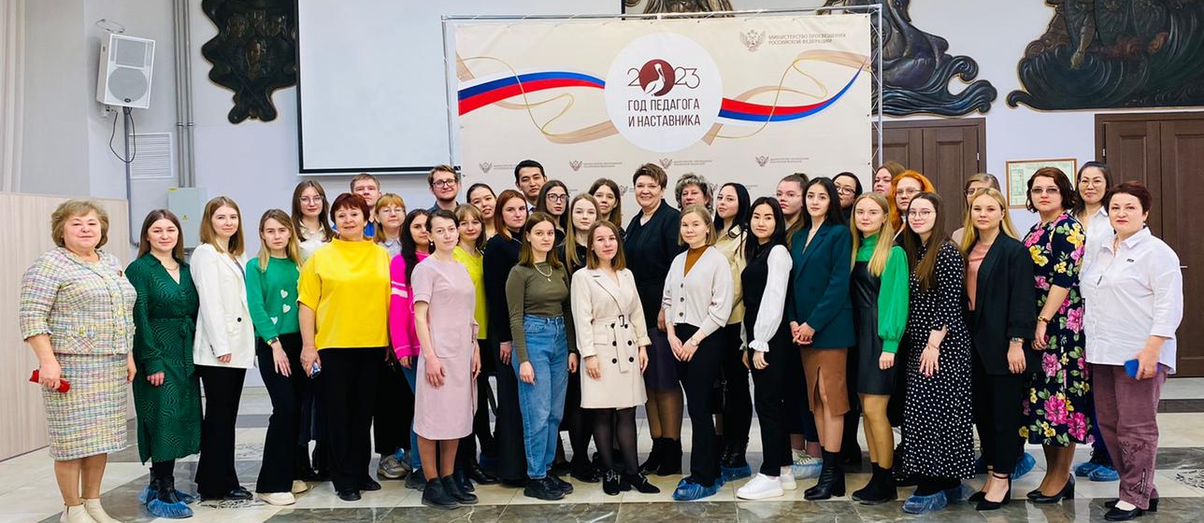
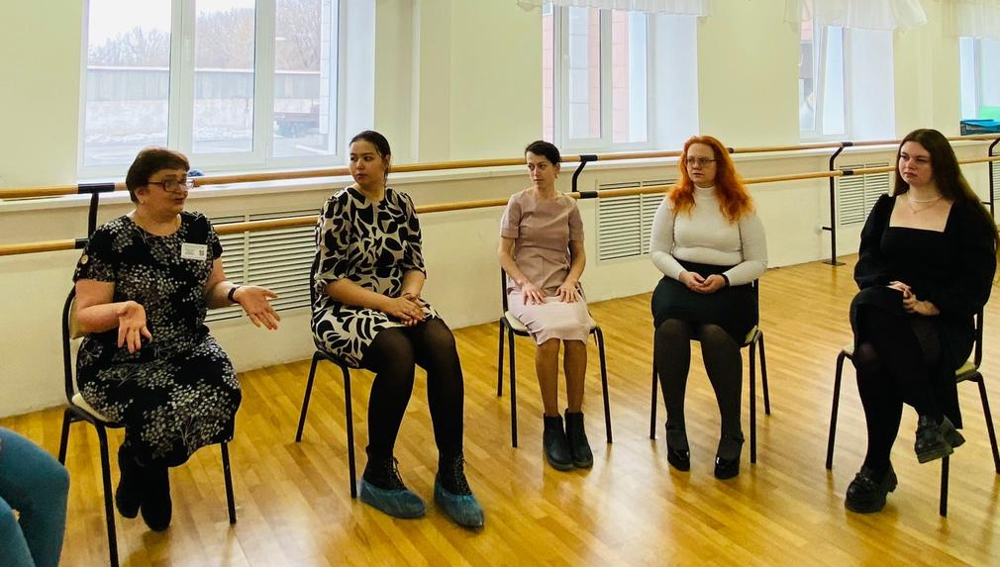
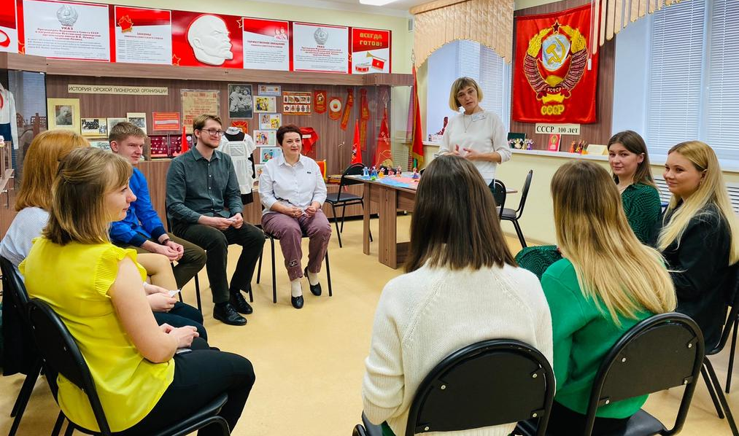
«Разговоры о важном» с начальником управления образования г. Орска Масловой Светланой Витальевной

Slide 12
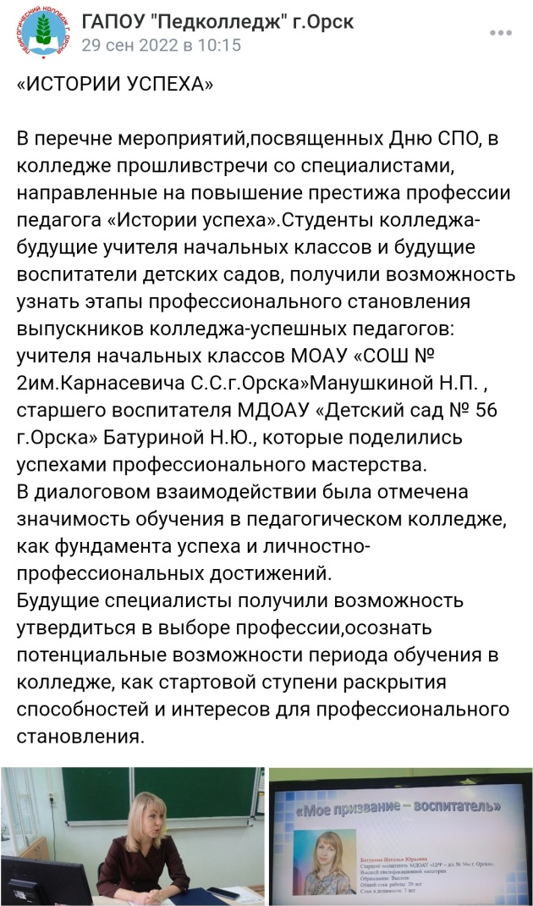
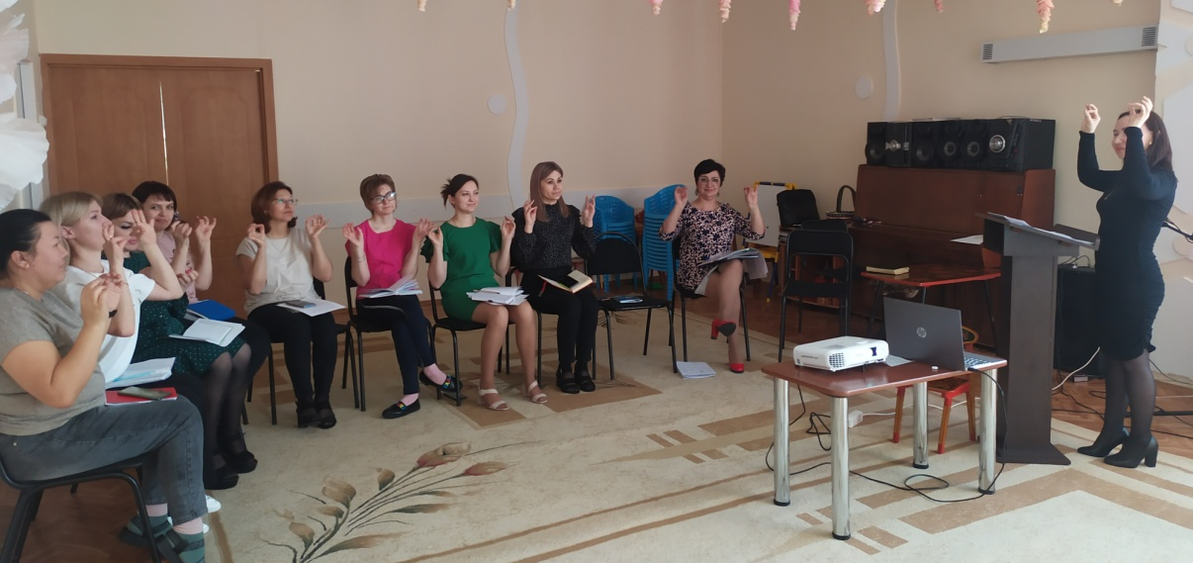
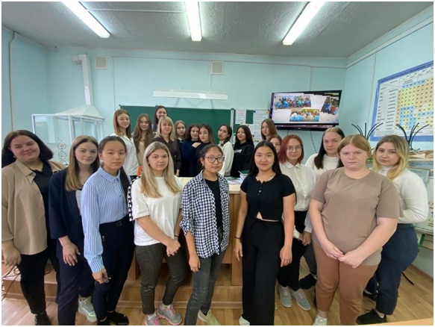
«Студент – заведующий ОО». Краткосрочное наставничество: практическая подготовка студентов ГАПОУ «Педколледж» г. Орска (будущих воспитателей) к профессиональной деятельности посредством создания и реализации практико-ориентированных проектов в тандеме «наставник–студент» с учетом запросов заведующего ДО (работодателя).
«Студент»

Slide 13
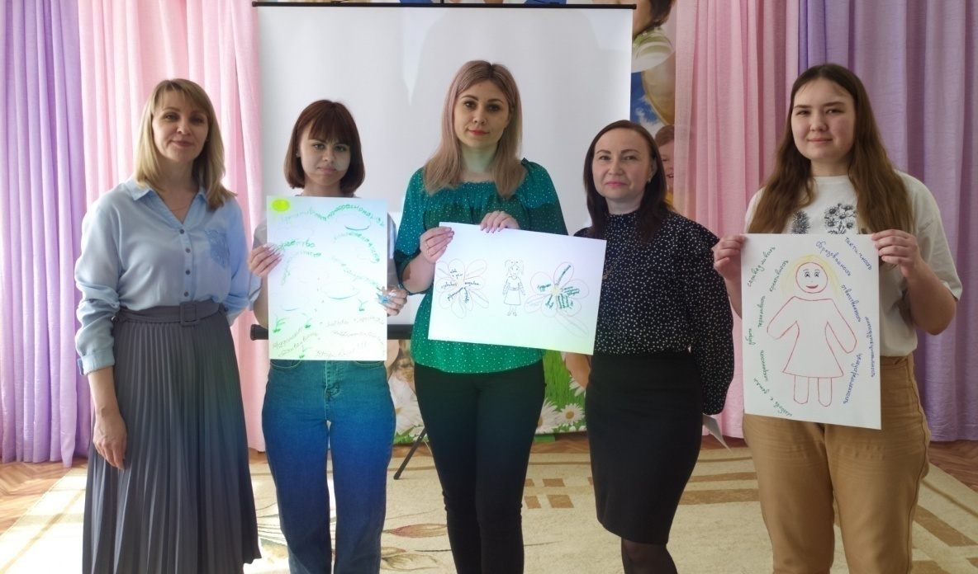
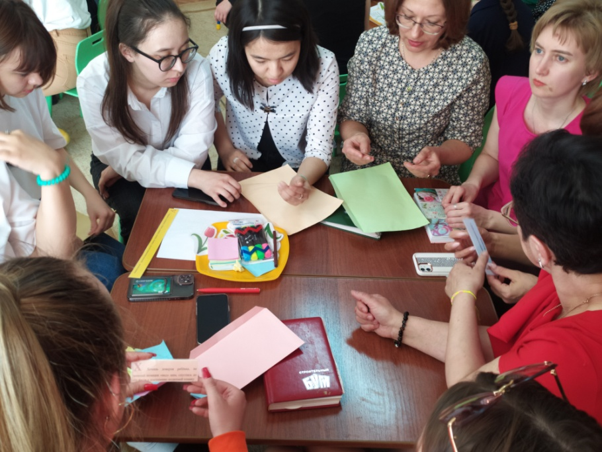
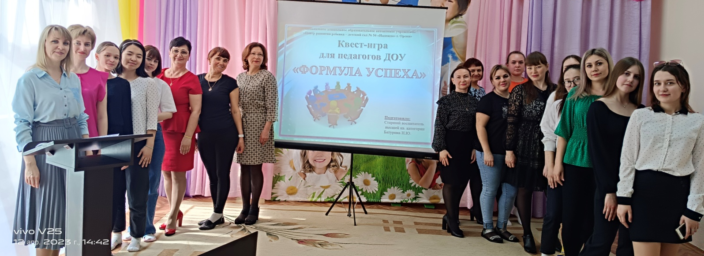
Квест-игра «Формула успеха»

Slide 14
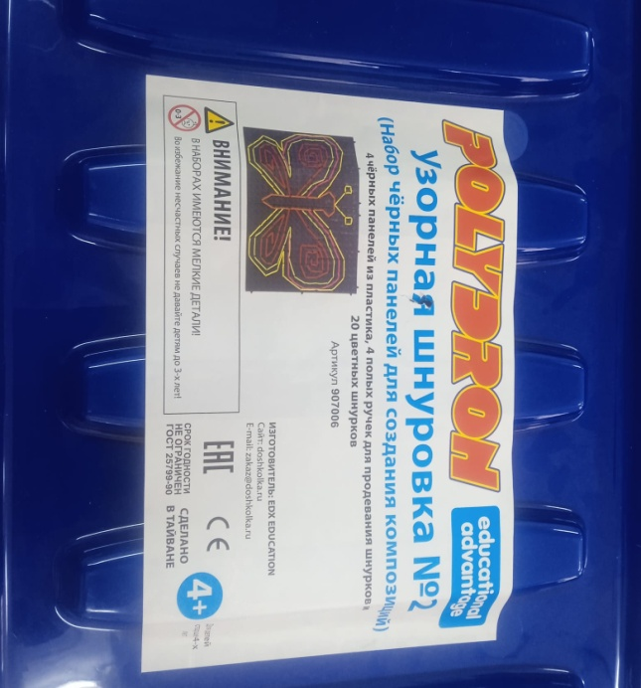
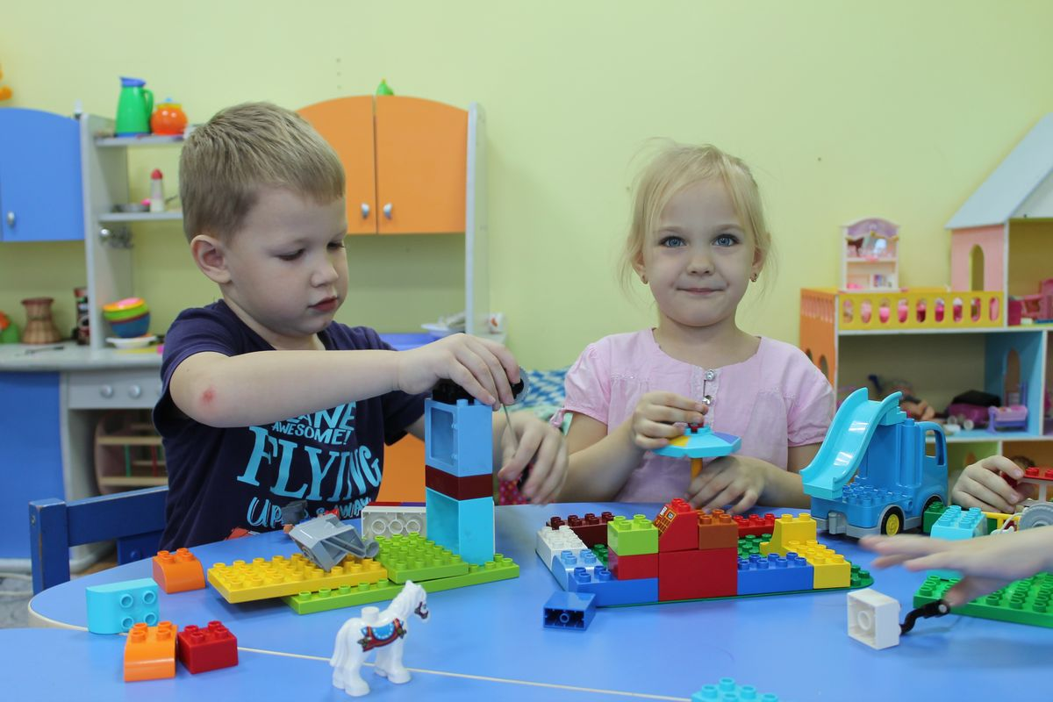
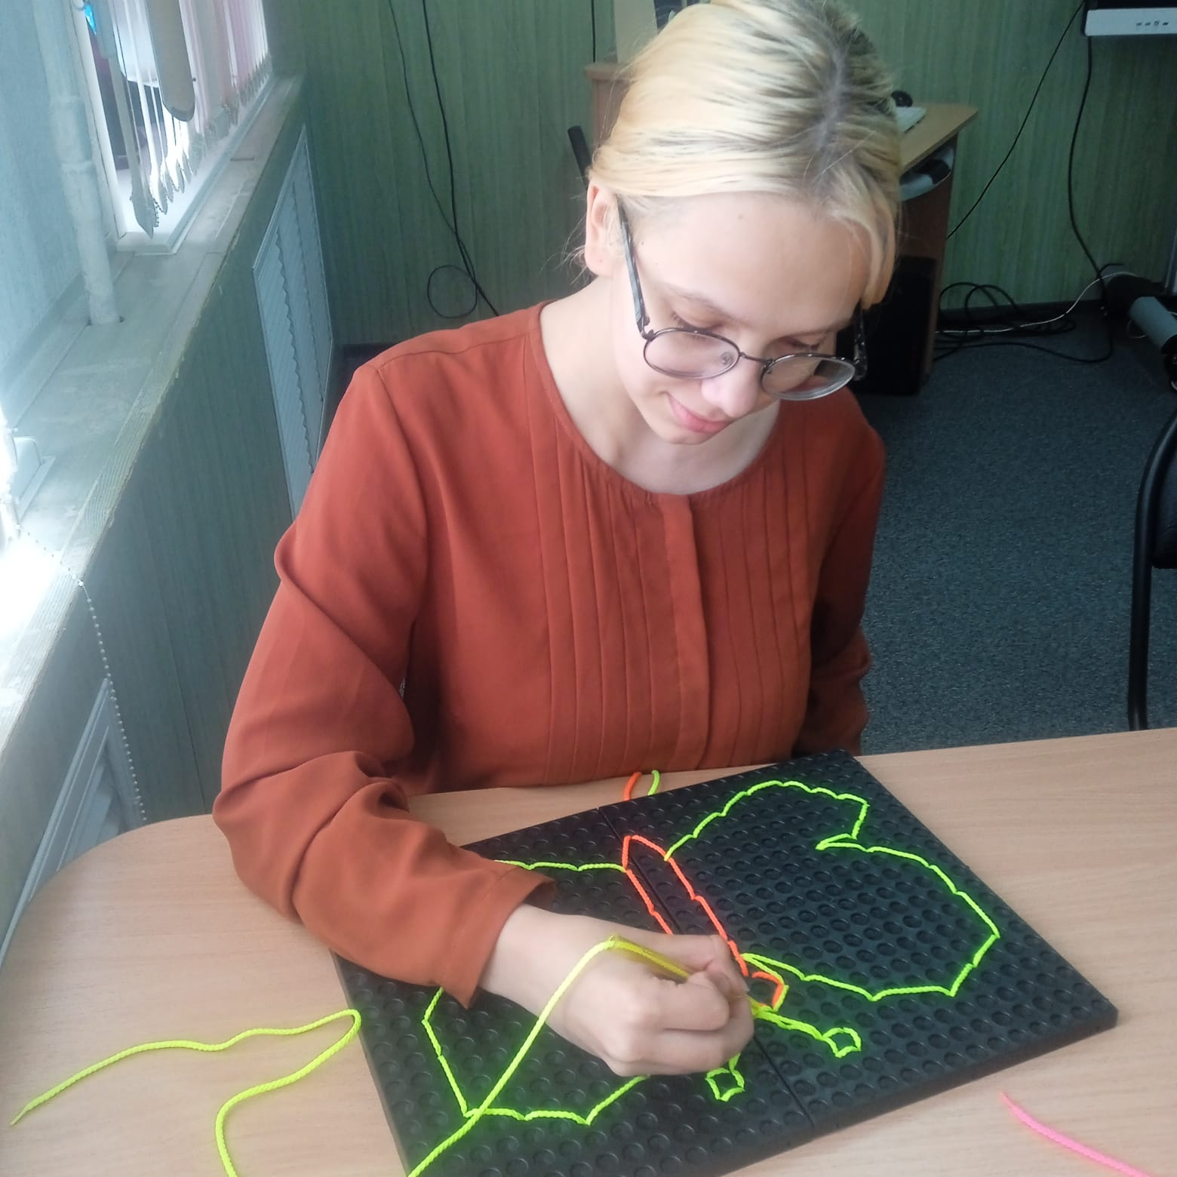
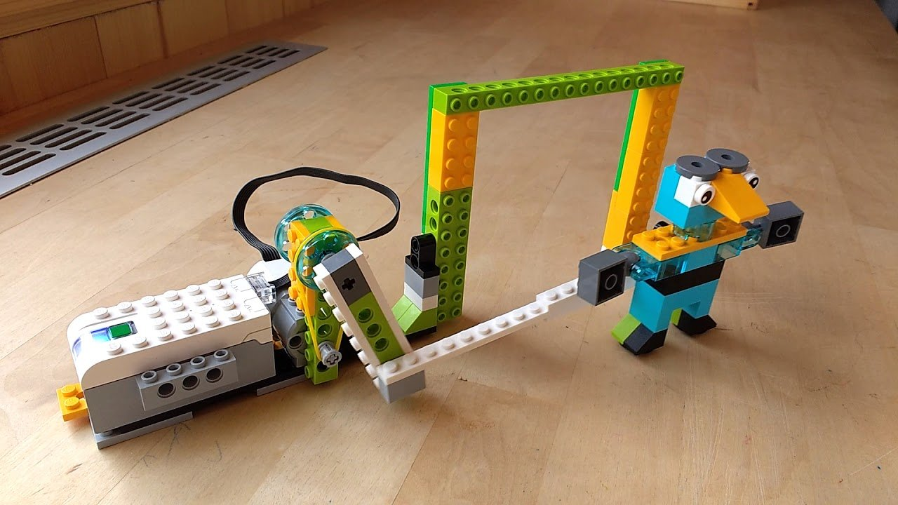

Slide 15
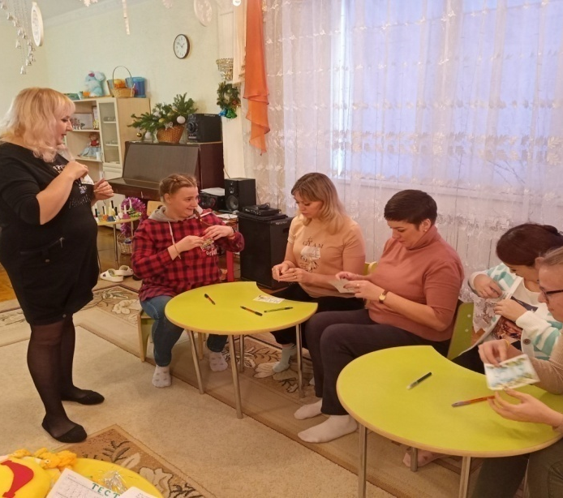
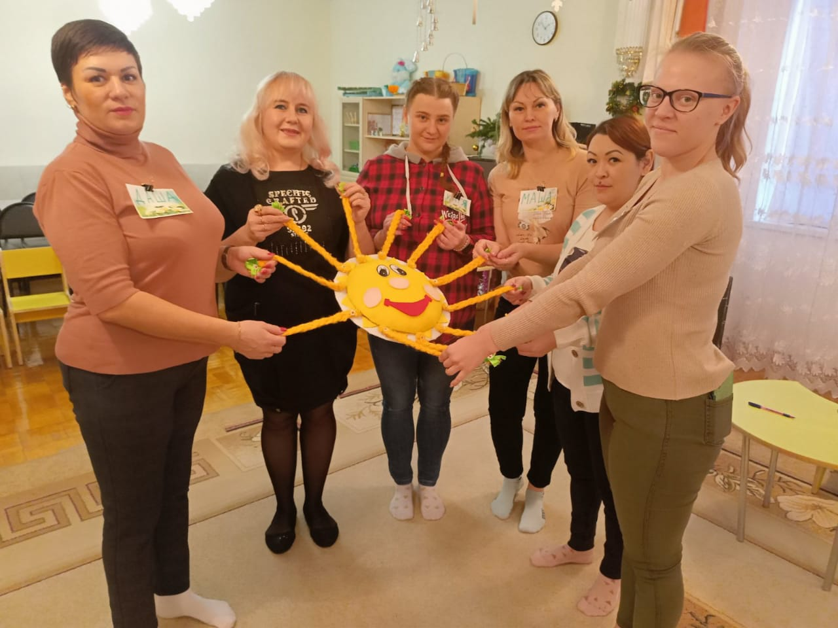
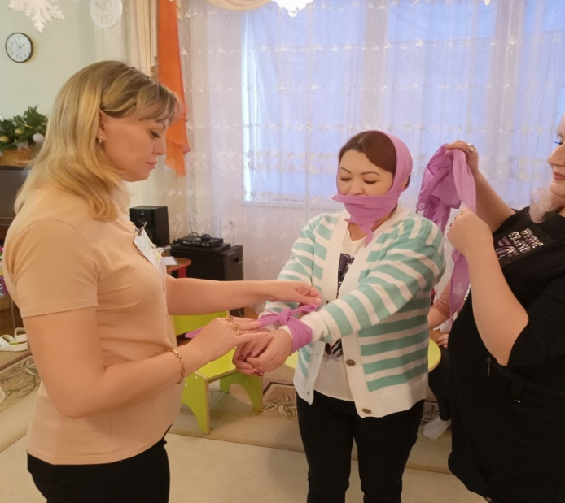
«Психологи ЦПП г. Орска – педагог-психолог – педагог ДОО». Педагог-психолог обучает педагогов, как сохранить эмоционально-комфортную обстановку в педагогическом коллективе, облегчает адаптацию молодых педагогов и проводит работу по профилактике проф. выгорания педагогов.
«Гармония»

Slide 16
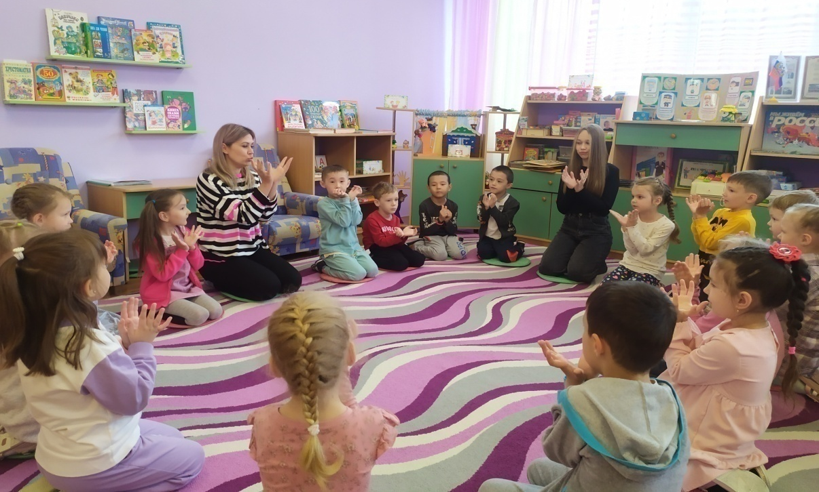
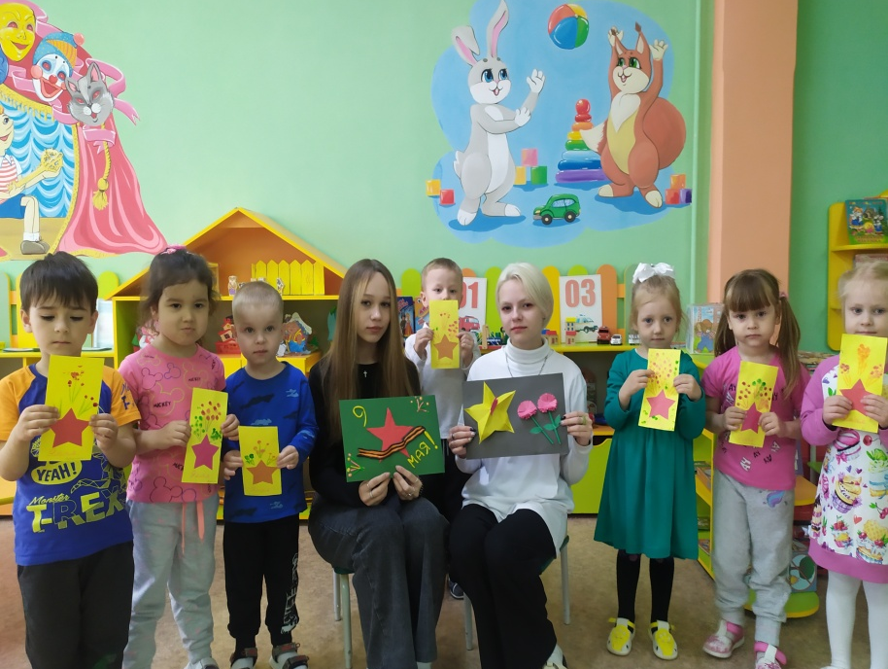
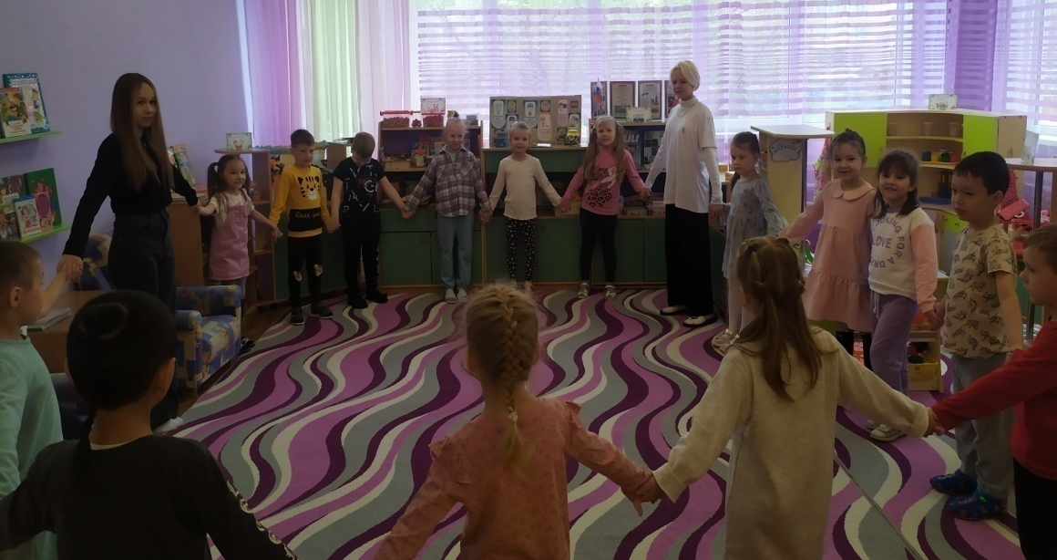
«Школьник – дошкольник». Взаимодействие с будущими выпускниками школы, планирующие поступление в педагогические ВУЗы и колледжи (участие в совместной образовательной деятельности, игровых программах, проектной деятельности).
«Вожатый»

Slide 17
Результаты реализации проекта:
Профдифициты в области | Педагоги ОО, испытывающие затруднения в 2020 году | Педагоги ОО, испытывающие затруднения в 2023 году
методической компетенции | 30 % | 20%
технологической компетенции | 40 % | 28%
исследовательской компетенции | 37 % | 30%
проектной компетенции | 25 % | 15%
ИКТ компетенции | 58 % | 31%

Slide 18






Результаты реализации проекта:
В учреждении сформирована эффективная система взаимодействия наставников и молодых специалистов, которая является базой для систематического самообразования начинающих педагогов, самоанализа профессиональной деятельности, внедрения передовых форм и методов работы;
Повысился уровень знаний и производительности за счет предоставления помощи руководства и неформальных навыков для подопечных;
Педагогический коллектив сохранился в прежнем составе;
Повысился профессиональный уровень педагогов;
Экономия времени и денег, потраченных на обучение: молодой сотрудник может предоставить навыки и знания о новых технологиях, которые обычно даются подопечному в рамках стандартного образования;
Помощь при принятии многих кадровых решений, таких как прием на работу, введение в должность, участие в конкурсах профессионального мастерства, участие в программах повышения квалификации и т.д.;
Распространение энергии и энтузиазма молодых в организации и слияние их индивидуальных целей с целями образовательной организации.

Slide 19
Спасибо за внимание!

